Slide 1
Java EE 概述

Slide 2

传统应用程序模型（一）
主机系统或单层结构：主机/终端模式
数据访问、表示和业务逻辑在一个应用中
代码复用、代码可维护性、代码的修改十分困难
应用不是分布式的，不具有可伸缩性

Slide 3
传统应用程序模型（二）
客户/服务器结构：“胖”客户端 （C/S模式）
Fat client
胖客户端：
表示逻辑
业务逻辑
业务数据模型
通讯
Fat client
数据库服务
“胖”客户端用户界面和程序逻辑绑在一起，代码难以重用
服务器的数据库必须同每一个活动的客户保持连接，消耗大量的运算资源，随着客户数目的增加性能不断下降，且存在死锁及崩溃的可能
数据模型“紧耦合”在每一客户端，数据库结构改变将导致全体客户端改变，不利于更新和维护
原始数据通过网络传递：加重网络负担
客户端应用程序越来越大，对使用者的要求也越来越高

Slide 4
三层（n层）应用程序模型
三层（n层）体系：
  用户界面部分：表示层
  应用逻辑部分：业务逻辑层
  数据访问部分：数据访问层
应用程序开发模型的变迁过程：
单层
两层
三层
N层
1
2
3
1
2
3
1
2
3
1
2
3
4

Slide 5
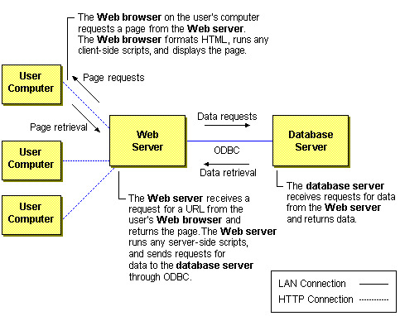
Web应用程序模型（一）
传统的Web应用程序模型：三层分布式架构

Slide 6
Web应用程序模型（一）
传统的Web应用程序模型：三层分布式架构
  WWW浏览方式带来的变化：
    “Browser-based” 的客户端与“Internetworking”
    计算方式向服务器端的集中转化
  客户端：业务数据模型与UI分开，更“瘦”
  业务逻辑在中间层，通过：连接池，多线程可以处理多客户端
  早期应用编程困难且性能比较差：CGI(C/C++, VB, Perl等等)，ISAPI ，NSAPI

Slide 7
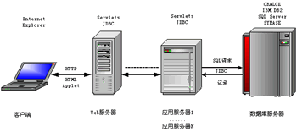
Web应用程序模型（二）
N层计算模式的引入
  采用N层计算结构，从逻辑角度看，系统分成客户端、Web服务器、应用服务器、数据库服务器四层；从物理角度看，应用服务器可以视用户并发数从1到N台进行扩充，以保证客户端用户的响应要求。

Slide 8
Web应用程序模型（二）
N层计算模式的引入
  从1层到N层，得到的改进：
    每一层可以被单独改变，而无需其它层的改变
    降低了部署与维护的开销，提高了灵活性、可伸缩性
    引入瘦客户端，计算被集中至服务器端，使性能提高成为可能
    业务逻辑集中放在服务器上由所有用户共享，使得系统的维护和更新变得简单，也更安全
    数据库不再和每一个活动的用户保持一个连接，而是由应用程序组件负责与数据库打交道，降低数据库服务器的负担，提高了性能
  仍然存在的问题：
    对企业级应用开发人员的要求太高：
    需要熟悉分布式协议（IIOP、IIOPS、HTTP、HTTPS、CGI、ISAPI、NSAPI），进行一致性事务处理，负载平衡，考虑安全性……

Slide 9
为什么需要Java EE
在企业级应用开发中所面临的而且必须解决的问题：
  分布式
  可移植
  旧系统集成支持
  面向Web
  可装配
  满足企业计算要求
    一致性
    事务性
    安全性
  要有好的特性
    可伸缩
    可扩展
    易于维护
  遗留系统的集成

Slide 10
什么是Java EE?
Java Platform Enterprise Edition (Java EE)
1、Java EE是一个标准中间件体系结构
Java EE 不是编程语言！！
中间件是基础软件，处于操作系统（或网络协议）与分布式应用之间，从而屏蔽操作系统（或网络协议）的差异，实现分布式异构系统之间的互操作。
目前，对中间件还没有形成一个统一的定义，比较公认的IDC的定义是：中间件是一种独立的系统软件或服务程序，分布式应用软件借助这种软件在不同的技术之间共享资源，中间件位于客户机服务器的操作系统之上，管理计算资源和网络通信。

Slide 11
什么是Java EE?
Java Platform Enterprise Edition (Java EE)
2 JavaEE是企业分布式应用开发标准
  规范了分布式组件开发的标准
  规范了分布式组件运行环境-容器提供的服务的标准
  包括了
    多层应用开发模型
    开发平台 - APIs 和服务
    测试软件包
    参考实现
  将所有Sun的企业技术集合在一个体系结构下的平台
    特定版本下的EJB, Servlet, JSP
    Java Web Server
    JNDI, JDBC, JTA, JMS, JavaMail, CORBA…

Slide 12
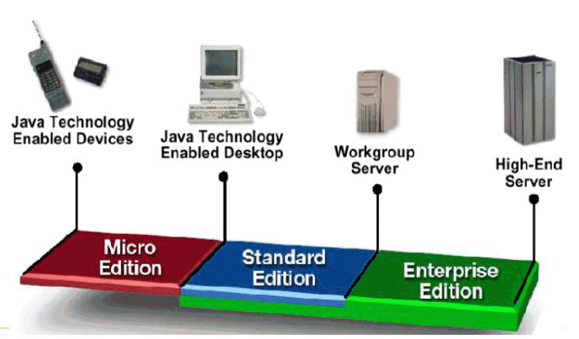
Java EE Platform

Slide 13
Java EE 可以提供什么
JavaEE提供了一套完整的解决所有企业级应用问题的框架方案：
  提供了分布式、可移植构件的框架（容器）
  简化了服务器端中间层构件的设计
  为构件与应用服务器提供标准API
JavaEE对开发者和用户来说意味着：
  更短的开发时间
    可重用构件
    JSP
    EJB
  自由的选择
    开放的标准
  更简化的连接
    XML，JDBC，RMI-IIOP，Web Service

Slide 14
Java EE 编程思想：组件－容器
组件
组件
组件
组件
容器

Slide 15

容器—组件
JavaEE容器和构件：
容器处理
构件处理
分布性
可伸缩性
可用性
事务性
安全性
生命周期管理
表示
  JSP, Servlet, Applet
业务逻辑
  EJB
数据访问逻辑
  EJB
  应用系统访问
  Web service

Slide 16
Java EE 技术架构
JMS
ebXML
安全
JTA
JCA
…
组件
组件
组件
组件
JavaEE Framework
Java虚拟机
任何平台

Slide 17
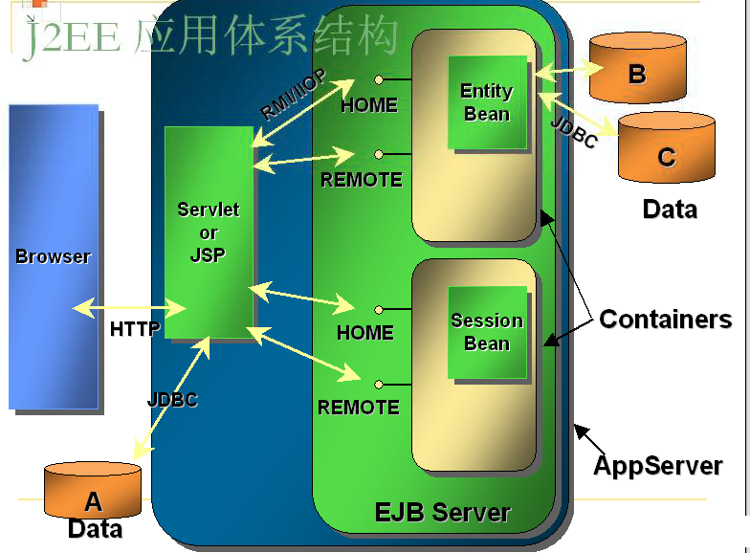
Java EE 应用体系结构

Slide 18
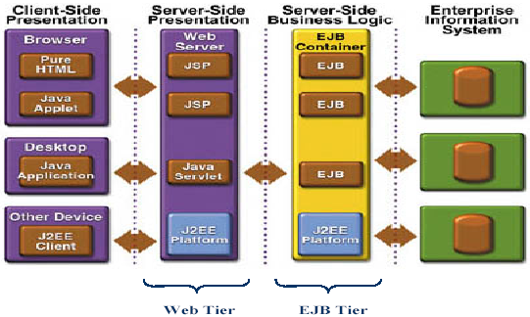
N层Java EE 体系架构

Slide 19
Java EE核心技术
表示层 – Servlet/JSP
中间层 – EJB
中间层可用的企业服务
  事务服务 JTA
  目录服务 JNDI
  消息服务 JMS
  安全服务 JAAS
数据层 - JDBC
远程调用 – RMI/IIOP
使用现有资源 - JCA

Slide 20
Java EE 体系架构的优点
独立于硬件配置和操作系统
坚持面向对象的设计原则
灵活性、可移植性和互操作性
轻松的企业信息系统集成

Slide 21
Java EE 应用开发
编写和编译组件代码
  Servlet, JSP, EJB
编写组件的部署描述符
把组件装配成可部署的软件包
将软件包部署到Java EE应用服务器上

Slide 22
部署描述符
提供容器如何管理和控制JavaEE组件行为的操作指令
  事务性
  安全性
  持久性
通过配置实现组件行为的定制 (不需要通过代码进行定制)
  XML文件
使代码具有可移植性

Slide 23
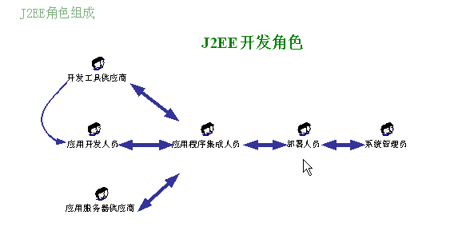
开发工具商
  提供组件开发工具，应用程序集成工具，应用程序部署工具，界面编辑工具
应用服务器提供商
  负责设计和开发JavaEE应用服务器（根据Java EE规法）
应用开发人员
  负责开发组件，写部署描述文件，设计界面（显示数据）
应用集成人员
  负责将各种界面，组件，描述文件，驱动程序，其他属性文件集成
部署人员
  负责将JavaEE集成文件部署的应用服务器
系统管理员
  负责调整服务器的运行参数，监视服务器的运行情况

Slide 24
应用服务器介绍
应用服务器是非常重要的企业软件，为现代业务系统提供了应用基础结构。
应用服务器源自支持与其它系统共享数据和资源的应用，以及为Web 页面和其它用户界面生成动态信息的需求。
它在 Web 服务器与底层应用和数据库之间形成了新的功能和服务层。

Slide 25
应用服务器实现的功能
负载均衡
故障容错
Web 服务
网络透明
遗留集成
事务管理
安全性
消息
多线程
持久性
数据库连接
资源合并
开发、测试和封装功能
……

Slide 26
应用服务器产品
BEA WebLogic
IBM WebSphere
Sun Java System Application Server
Oracle 9i/AS
JBoss
Tomcat（不支持EJB）
Resin
随着国内市场需求的扩大，中国中间件厂商也已经开始涉足应用服务器领域并形成了有竞争力的产品。目前，国内的J2EE应用服务器产品主要有中创软件的InforWeb应用服务器、金蝶软件的Apusic应用服务器、东方通科技的TongWeb应用服务器。

Slide 27
Web服务器模型/CGI/Servlet
Web服务器模型
  CGI/Servlet
  Server side module
    isapi
    mod_perl
  Server side script
    php
    asp
    jsp

Slide 28
了解HTTP
HTTP简介
HTTP1.0的会话方式
HTTP1.1 与HTTP1.0的比较
HTTP消息的格式
HTTP消息头

Slide 29
HTTP简介
WEB浏览器与WEB服务器之间的一问一答的交互过程必须遵循一定的规则，这个规则就是HTTP协议。
HTTP是HyperText Transfer Protocol （超文本传输协议）的简写，它是TCP/IP协议集中的一个应用层协议，用于定义WEB浏览器与WEB服务器之间交换数据的过程以及数据本身的格式。
HTTP协议的版本
  HTTP/1.0 HTTP/1.1 HTTP-NG
深入理解HTTP协议，对管理和维护复杂WEB站点、开发特殊用途的WEB服务器程序具有直接影响。

Slide 30
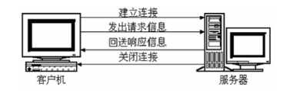
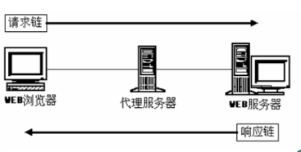
HTTP1.0的会话方式
四个步骤：
浏览器与WEB的连接过程是短暂的，每次连接只处理一个请求和响应，对每一个页面的访问，浏览器与WEB服务器都要建立一次单独的连接
浏览器到web服务器之间的所有通讯都是完全独立分开的请求和响应对。
支持代理：

Slide 31
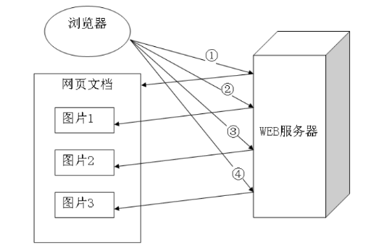
浏览器访问多图网页过程

Slide 32
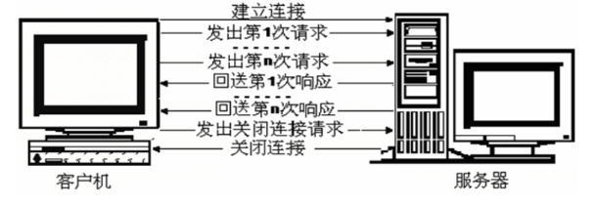
HTTP1.1 与HTTP1.0
HTTP1.1的特点
  在一个TCP连接上可以传送多个HTTP请求
  多个请求和响应过程可以重叠进行
  增加了更多的请求头和响应头

Slide 33
HTTP请求消息
请求消息的结构
  一个请求行，若干消息头，以及实体内容，其中的一些消息头和实体内容都是可选的，消息头和实体内容之间要用空行隔开
  举例
    Get /books/java.html HTTP/1.1
    Accept: text/html
    Accept-Language: en-us
    Connection: Keep-Alive
    Host:localhost
    Referer:http://localhoust/links.asp
    User-Agent:Mozilla/4.0
    Accept-Encoding:gzip,deflate
请求行
消息头
空行

Slide 34
Htttp响应消息
响应消息的结构：
  一个状态行，若干消息头，以及实体内容，其中的一些消息头和实体内容都是可选的，消息头和实体内容之间要用空行隔开
  举例
    HTTP/1.1 200 OK
    Server:Microsoft-IIS/5.0
    Date: Thu,13 Jul 2000 05:46:53 GMT
    Content-Length:2291
    Content-Type:text/html
    Cache-conrtol:private
    <HTML>
    <BODY>
    ………
状态行
消息头
空行
实体

Slide 35
HTTP消息：其他细节
响应消息的实体内容就是网页文件的内容，也就是在浏览器中使用查看源文件的方式所看到的内容
一个使用GET方式的请求消息中不能包含实体内容，只有使用POST、PUT和DELETE方式的请求消息中才可以包含实体内容
对于HTTP1.1来说，如果HTTP消息中包含实体内容，且没有采用chunked传输编码方式，那么消息头必须包含内容长度的字段，否则，客户机和服务器不知道实体内容何时结束
在HTTP协议中，还可以使用简单的请求消息和响应消息，它们都没有消息头部分。简单的请求消息只能用于GET方式，且请求行中不用指定HTTP版本号。对于简单的请求消息，服务器返回简单的响应消息，简单的响应消息中只返回实体内容

Slide 36
请求行和状态行
请求行
  格式：请求方式 资源路径 HTTP版本号<CRLF>
  举例： Get /test.html HTTP/1.1
  请求方式：GET、POST、HEAD、OPTIONS、DELETE
状态行
  格式：HTTP版本号 状态码 原因叙述 <CRLF>
  举例: HTTP/1.1 200 OK

Slide 37
使用GET和POST方式传递参数
在URL地址后面可以附加一些参数
  http://www.it315.org/servlet/ParamsServlet?param1=abc&param2=xyz
GET 方式
  GET /servlet/ParamsServlet?param1=abc&param2=xyz HTTP/1.1
  特点：传递的数据量是有限制的，一般限制在1kb以下
POST 方式
  POST /servlet/ParamsServlet?param1=abc&param2=xyz HTTP/1.1
  Host:
  Content-Type:application/x-www-form-urlencoded
  Content-Length:28
  Param1=abc&param2=xyz
  特点：传送的数据量要比GET方式传送的数据量大得多

Slide 38
响应状态码
响应状态码用于表示服务器对请求的各种不同处理结果和状态，它是一个三位的十进制数。响应状态码可归为5种类别，使用最高位为1到5来进行分类，如下所示：
  100~199
    表示成功接受请求，要求客户端继续提交下一次请求才能完成处理
  200~299
    表示成功接收请求并已完成整个处理过程。
  300~399
    为完成请求，客户需进一步细化请求。例如，请求的资源已经移到另一个位置
  400~499
    客户端的请求有错误
  500~599
    服务器端出现错误

Slide 39
典型响应状态码
200（正常）
  表示一切正常，返回的是正常请求结果
206（部分内容）
  客户发送了一个带有Range头（要求服务器只返回文档中的部分内容）服务器按要求完成了这个请求
302、307（临时重定向）
  指出被请求的文档已被临时移动到别处，次文档新的URL在location响应头中给出
304（未修改）
  表示客户机缓存的版本是最新的，客户机应该继续使用它
401（未经授权）
  表示客户机访问难得是一个受口令和密码保护的页面，结合使用一个www-Authenticate响应头提示客户机应重新发送一个带有Authorization头的请求信息
404 找不到
  服务器上不存在客户机所请求的资源
500（内部服务器错误）
  服务器端的CGI、ASP、JSP等程序发生错误。

Slide 40
HTTP消息头
使用消息头，可以实现HTTP客户机与服务器之间的条件请求和应答，消息头相当于服务器和浏览器之间的一些暗号指令。
每个消息头包含一个头字段名称，然后依次是冒号、空格、值、回车和换行符
  举例 Accept-Language: en-us
消息头字段名不区分大小写的，单习惯上将每个单词的第一个字母大写。
整个消息头部分中的各行消息头可按任何顺序排列
消息头又可以分为通用消息头、请求头、响应头和实体头等四类
许多消息头字段都允许客户端在值部分指定多个可接受的选项，多个项之间一逗号分割
  Accept-encoding：gzip，compress
有些头字段可以出现多次，例如，响应消息中可以包含有多个“Warning”头字段

